Slide 1
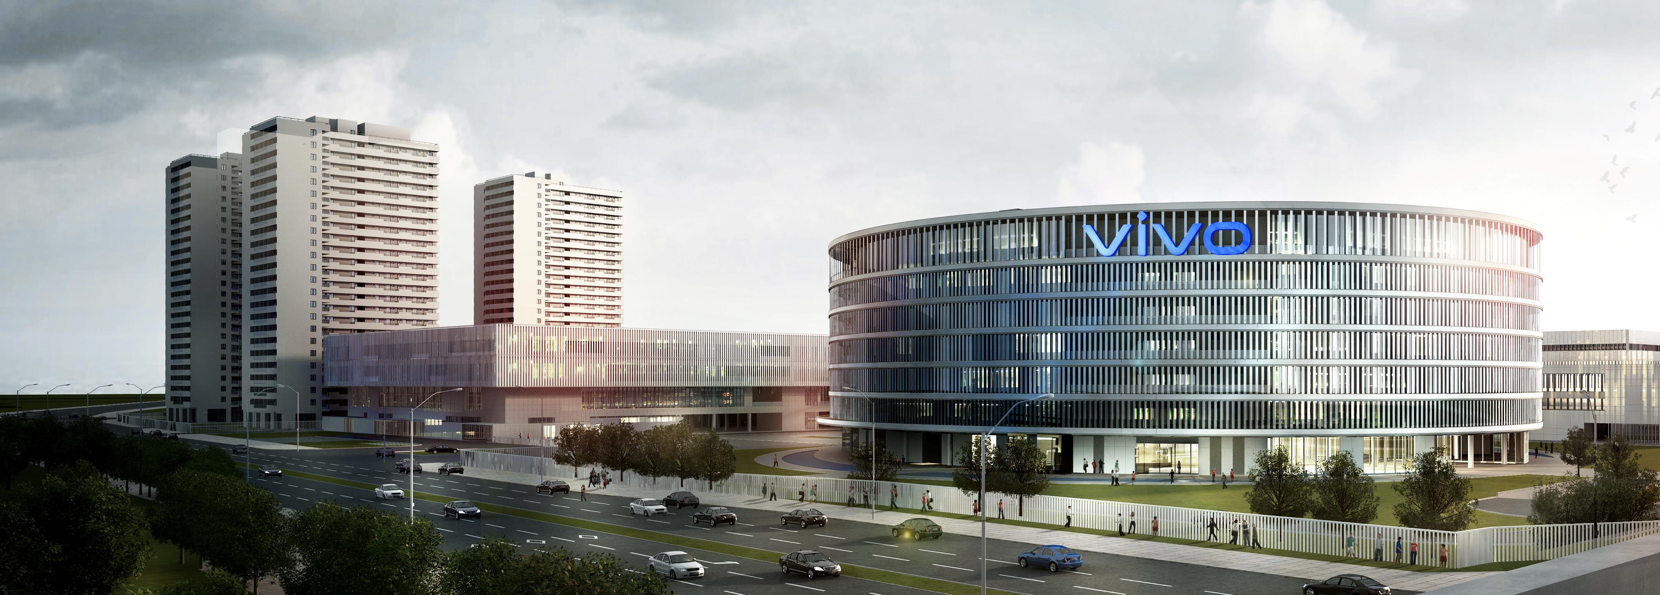


转正答辩PPT
姓名：夏鹏宇
导师：周长义

Slide 2
目录
1
导师篇
— 学员特点
— 辅导内容
— 辅导思路及方式
2
学员篇
— 对企业文化的认知和感受
— 试用期工作目标及达成情况总结
— 负责工作模块的意见、想法及规划
— 原有优秀工作经验介绍
— 自我评价与规划
— Q&A

Slide 3

导师篇

Slide 4
1
学员背景：
（请导师简要描述学员过往从业经历和过往负责的主要工作内容）
2
辅导思路及方式：
（请导师简要描述如何根据学员背景及特点，进行针对性的辅导）
3
辅导内容：
（请导师简要描述每阶段的辅导内容）

Slide 5

学员篇

Slide 6
一、对企业文化的认知和感受
使命：企业存在的理由
愿景：成为更健康、更长久的世界一流企业
核心价值观：做事的原则
基本行为准则：正直、执行与结果、主人翁的团队精神
产品文化：产品是根本，让年轻人惊喜、热爱、追随
品牌文化：乐享非凡，科技时尚为年轻消费者创造非凡生活

Slide 7
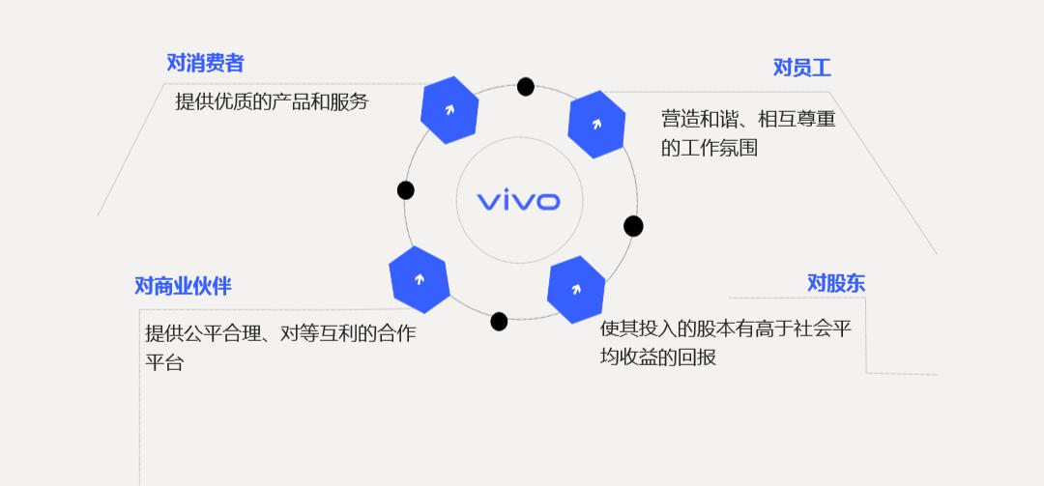
对使命的认知和感受
使命强调四个利益相关方，紧密相连，合作共赢。让企业运营、公司生产、产品销售环节中的所有参与者都获利，肯定会将这些参与者的心牢牢抓住，使其都具有主人翁精神，企业自身也会发展得越来越好，形成一个良性循环。作为一名员工，最直接的感受是公司对于个人的尊重，扁平化的管理，对等的交流，也体现了公司以人文本的经营理念。

Slide 8
对愿景的认知和感受
VIVO的愿景中强调更健康、更长久，VIVO有着长远的发展规划与战略目标，让公司永远健康、永续经营，不断的为消费者、员工、商业伙伴、股东创造价值，持续的回报社会。尽管某些事情可以让公司获取短期利益，但如果会影响到公司长远的健康与安全，这种事情坚决不做，同时还要培养与世界一流企业竞争的能力。这是公司未来三十年乃至五十年的目标。

Slide 9
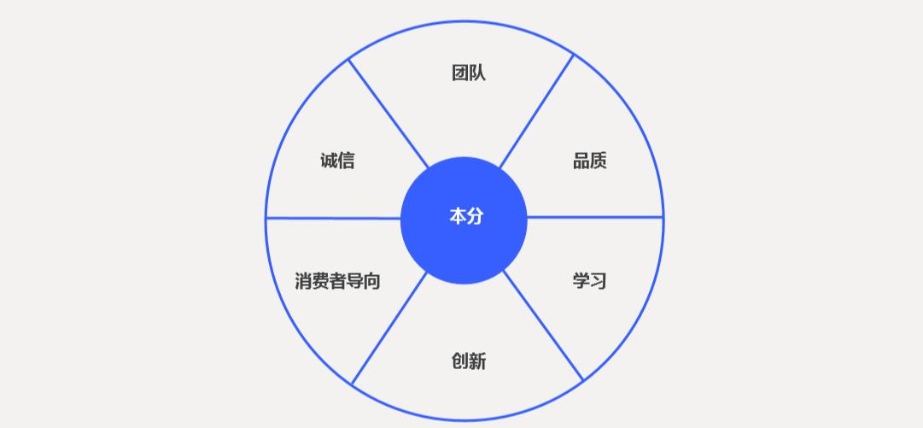
对核心价值观的认知和感受
本分：要承担责任，不要指责他人；要解决问题，不要传播问题；要关注结果，不要总找借口
诚信：守承诺，讲信用，言必行，行必果。
团队：个人利益服从团队利益，破除部门壁垒与官僚意识，互相信任、坦诚沟通，将个人融入集体
品质：品质是取得用户信任的关键
学习：积极主动学习，永远保持竞争力
创新：创造更高的价值
消费者导向：做消费者真正需要的产品

Slide 10
对基本行为准则的认知和感受
VIVO的愿景中强调更健康、更长久，VIVO有着长远的发展规划与战略目标，让公司永远健康、永续经营，不断的为消费者、员工、商业伙伴、股东创造价值，持续的回报社会。尽管某些事情可以让公司获取短期利益，但如果会影响到公司长远的健康与安全，这种事情坚决不做，同时还要培养与世界一流企业竞争的能力。这是公司未来三十年乃至五十年的目标。

Slide 11
二、试用期工作目标及达成情况总结
第一阶段：熟悉CIS软件架构和开发流程；开始解决部分CIS性能和稳定性问题
第二阶段：解决测试组反馈的CIS性能/稳定性问题，并从软件架构层面分析和
优化；完成本阶段的新功能/新需求开发
第三阶段：收集CIS性能/稳定性需求并从软件架构层面对CIS进行分析和优化；
完成本阶段的新功能/新需求开发

Slide 12
第一阶段工作内容
解决了图片比较时，加载直方图数据与EXIF数据较慢的问题；
在评审模式页面与图片比较页面，都增加了提交缺陷的功能；
提交缺陷时，可将问题图片直接归入已存在的缺陷当中；
将PDM与CIS系统关于提交缺陷与查看缺陷的功能打通；

Slide 13
第二阶段工作内容
图片log下载对应不上问题修复；
图片log下载功能优化，支持查询，多日志展示，关键日志高亮等；
新增平铺视图，在评审模式页面可切换平铺视图，方便查看图片；
评审模式页面增加自定义查询功能，用户可自己组合查询条件进行图片的查询，支持模糊查询，范围查询，枚举查询；
评审模式页面增加自定义条件搜索图片功能；
评审模式左侧添加场景树，可选择场景直接跳转至相应的图片；
任务详情页图片列表查询速度慢问题优化；

Slide 14
第三阶段工作内容
任务创建和复制功能优化；
图片比较页面性能优化；
搭建ELK日志采集与监控平台；

Slide 15
三、负责工作模块的意见、想法及规划
意见：
服务端代码模块划分不清晰（比如 controller与service），代码阅读与维护低效；
部分接口查询MongoDB的时候性能较差，数据量大的时候，查询速度慢；
文档缺失（数据库设计文档，接口设计文档等）；
没有权限登录线上服务器，查看线上日志不方便；
想法及规划：
服务端代码初步重构，明确模块之间的划分，让后续开发与维护更方便；
MongoDB查询优化；
补全缺失的文档（数据库设计文档，接口设计文档等）；
搭建日志文件服务器或者日志监控平台，方便实时查看与定位线上的问题；
接口性能测试；

Slide 16
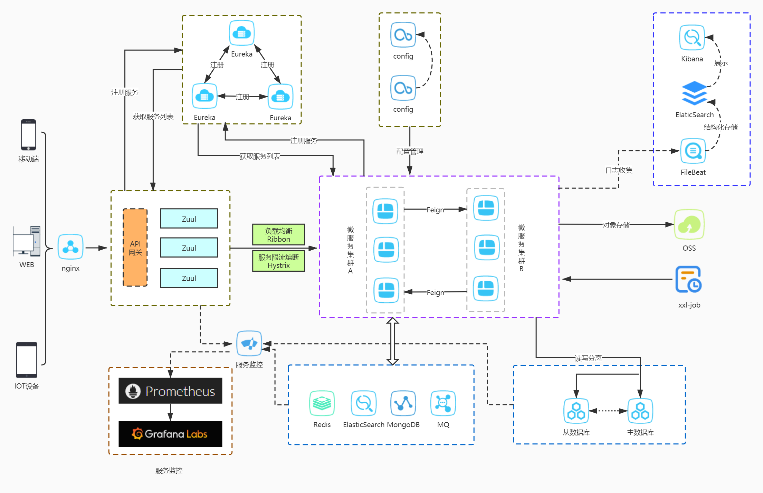
四、原有优秀工作经验介绍
微服务架构

Slide 17
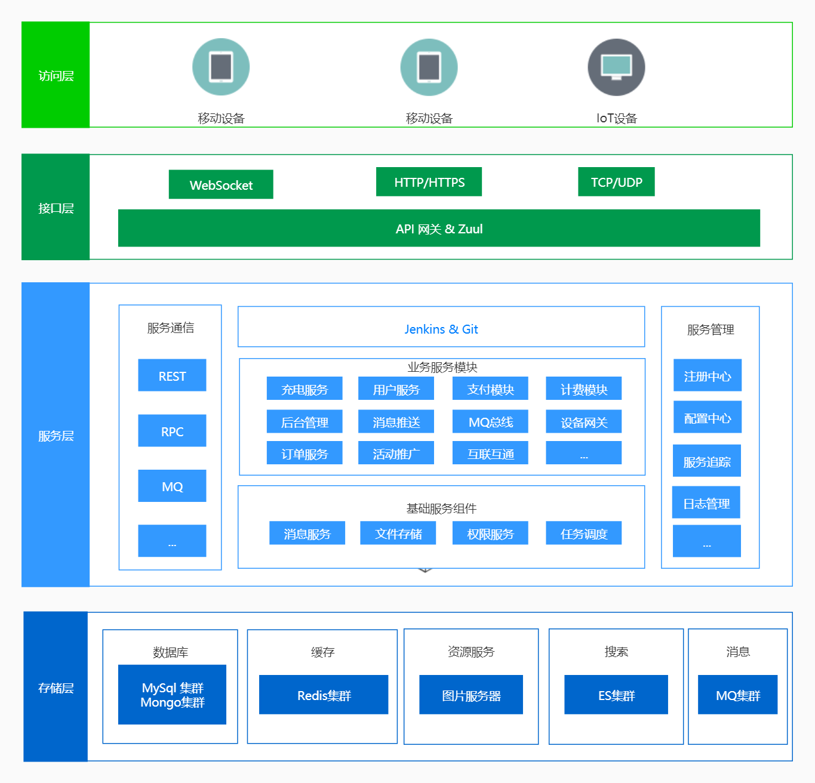
四、原有优秀工作经验介绍
业务模块划分

Slide 18
五、自我评价与规划
自我评价：
主要从事服务端开发，前端开发经验不足；
主要的开发语言是Java，golang与python开发经验不足；
规划：
学习vue，golang，python，全栈开发

Slide 19
六、Q&A

Slide 20
THANK
YOU

